Slide 1

GreenTechEducation – SGGW dla gospodarki przyszłości
Fundusze Europejskie
dla Rozwoju Społecznego
Projekt współfinansowany z Europejskiego Funduszu Społecznego Plus
w ramach Programu Fundusze Europejskie dla Rozwoju Społecznego 2021-2027
Priorytet 1 Umiejętności Działanie 01.05 Umiejętności w szkolnictwie wyższym

Slide 2
AI w pracy nauczyciela akademickiego
Jaśmina Kasenko

Slide 3
Zakres szkolenia
Wprowadzenie w świat AI. Dostępne na rynku narzędzia.
Potencjał sztucznej inteligencji w pracy nauczyciela akademickiego.
Precyzyjny i skuteczny prompt.
Zagrożenia i ograniczenia związane ze sztuczną inteligencją z perspektywy
nauczyciela akademickiego.
Sztuczna inteligencja w rękach studenta

Slide 4
Sztuczna inteligencja - czym jest
Dziedzina IT tworząca systemy symulujące ludzką inteligencję.
Zdolność maszyn do uczenia się, wnioskowania i rozwiązywania problemów.
Wykorzystuje zaawansowane algorytmy do analizy danych i wzorców.
Współczesna AI generuje teksty, obrazy i kody w sposób twórczy.
Narzędzie wspierające, a nie zastępujące krytyczne myślenie człowieka.

Slide 5
Przegląd ekosystemu narzędzi AI - czaty
Chat GPT (OpenAI): Najpopularniejszy model do tekstów i analizy danych.
Claude (Anthropic): Wyróżnia się naturalnym stylem i bezpiecznym podejściem.
Google Gemini: Zintegrowany z ekosystemem Google (Dokumenty, Gmail).
Microsoft Copilot: Wykorzystuje modele GPT, połączony z pakietem Office.
Perplexity AI: Hybryda czatu i wyszukiwarki z aktywnymi źródłami online.

Slide 6
Przegląd ekosystemu narzędzi AI - inne
Gamma, Beautiful.ai: Błyskawiczne tworzenie całych prezentacji i stron na podstawie tematu.
NotebookLM: Tworzenie spersonalizowanych asystentów na podstawie własnych plików PDF.
Canva Magic Studio: Zaawansowana grafika, infografiki i materiały dydaktyczne z pomocą AI.

Slide 7
Jak działa AI?
Sieci neuronowe: Systemy inspirowane strukturą ludzkiego mózgu przetwarzające dane.
Uczenie maszynowe: Proces samodzielnego wykrywania wzorców w ogromnych zbiorach treści.
Mechanizm predykcji: AI przewiduje najbardziej prawdopodobne następne słowo (token) w zdaniu.
Modele LLM: Przetwarzają miliardy parametrów, aby rozumieć kontekst i niuanse języka.

Slide 8
Czym jest tokenizacja?
AI nie widzi całych słów, lecz dzieli tekst na mniejsze fragmenty zwane tokenami.

Slide 9
Jak działa tokenizacja?
Struktura tokena: Może to być pojedyncza litera, sylaba, całe słowo lub znak interpunkcyjny.
Liczby zamiast liter: Każdy token posiada unikalny identyfikator numeryczny, który system przetwarza matematycznie.
Efektywność: Przeciętnie 1000 tokenów to około 750 słów w języku angielskim (w polskim nieco mniej).
Wpływ na limit: Rozmiar „pamięci” modelu (kontekst) zależy od maksymalnej liczby tokenów, jaką może on naraz przetworzyć.

Slide 10
Czym są benchmarki?
Zestawy standaryzowanych testów sprawdzających wiedzę i logiczne rozumowanie modeli.

Slide 11
Najpopularniejsze benchmarki
MMLU: Jeden z najważniejszych benchmarków, badający wiedzę z 57 dziedzin (humanistycznych i ścisłych).
HumanEval / MBPP: Specjalistyczne testy oceniające umiejętność poprawnego generowania kodu programistycznego.
GSM8K: Wyzwania matematyczne wymagające od AI wieloetapowego wyciągania wniosków (Chain-of-Thought).
LMSYS Chatbot Arena: Ranking oparty na ocenach ludzi, którzy porównują odpowiedzi różnych modeli „w ciemno”

Slide 12
AI w szkolnictwie wyższym
Wsparcie dydaktyki: Automatyzacja przygotowania materiałów, testów oraz personalizacja ścieżek kształcenia.
Efektywność badawcza: Przyspieszenie analizy literatury, kategoryzacji danych oraz wsparcie w pisaniu wniosków grantowych.
Transformacja ról: Przejście wykładowcy z roli głównego źródła wiedzy do roli mentora i krytycznego weryfikatora.
Integralność akademicka: Konieczność redefinicji metod sprawdzania wiedzy i aktualizacji kodeksów etycznych uczelni.

Slide 13
Projektowanie efektów uczenia się z pomocą AI
Mierzalność i weryfikacja: Generowanie efektów, które są łatwe do sprawdzenia podczas egzaminu lub zaliczenia.
Spójność sylabusa: Automatyczne dopasowanie treści programowych do założonych celów kształcenia.
Wielowymiarowość: Równoczesne planowanie efektów w kategoriach wiedzy, umiejętności i kompetencji społecznych.

Slide 14
Praca z syllabusem
Analiza trendów: AI wskazuje najnowsze kompetencje wymagane przez pracodawców w danej branży.
Przegląd literatury: Błyskawiczne generowanie aktualnych list bibliograficznych i źródeł internetowych.
Wykrywanie luk: Porównanie starego sylabusa z nowoczesnymi standardami nauczania na świecie.
Optymalizacja metod: Sugerowanie nowoczesnych form zaliczeń (np. projekty oparte na problemach, nie tylko testy).

Slide 15
Konspekt zajęć
Kompletny scenariusz: Błyskawiczne generowanie planu zajęć z podziałem na minuty i konkretne aktywności.
Metody aktywizujące: AI sugeruje angażujące ćwiczenia, studia przypadków i pytania do dyskusji.
Elastyczność treści: Możliwość natychmiastowej zmiany poziomu trudności pod konkretną grupę studentów.

Slide 16
Tworzenie interaktywnych materiałów dydaktycznych
Multimedialność: Generowanie scenariuszy wideo, podcastów oraz interaktywnych symulacji dla studentów.
Grywalizacja: Tworzenie fabularyzowanych scenariuszy (case studies), w których studenci podejmują decyzje.
Materiały "na żądanie" (on demand): Szybkie przekształcanie (suchych) faktów w angażujące infografiki i quizy online.

Slide 17
Automatyzacja quizów i testów wiedzy
Szybkie generowanie bazy pytań: Tworzenie pytań (ABCD, prawda/fałsz, otwarte) na podstawie wklejonego artykułu lub skryptu.
Klucze odpowiedzi: Automatyczne przygotowanie uzasadnień dla poprawnych i błędnych opcji, co ułatwia naukę studentom.
Różnorodność wersji: Błyskawiczne tworzenie wielu wariantów tego samego testu o zbliżonym poziomie trudności.

Slide 18
Personalizacja nauczania
Dostosowanie do potrzeb (inkluzywność): Automatyczne upraszczanie skomplikowanych tekstów (easy-to-read) oraz zmiana formatów na dostępne dla osób z niepełnosprawnościami.
Indywidualne tempo nauki: Generowanie dodatkowych wyjaśnień, analogii i przykładów dla studentów potrzebujących więcej czasu na opanowanie materiału.
Wielojęzyczność i tłumaczenia: Błyskawiczne wsparcie dla studentów zagranicznych poprzez precyzyjne tłumaczenia terminologii specjalistycznej i instrukcji.

Slide 19
Wizualizacja: Generowanie obrazów i diagramów
Autorskie grafiki: Tworzenie unikalnych ilustracji i metafor wizualnych do wykładów za pomocą np. DALL-E lub Gemini.
Schematy i diagramy: Szybkie przekształcanie tekstowych opisów procesów w czytelne grafiki koncepcyjne i mapy myśli.
Estetyka i spójność: Automatyczne dbanie o profesjonalny wygląd slajdów i dopasowanie stylu wizualnego do tematyki zajęć.

Slide 20
AI i research
AI…
Syntetyzuje artykuły naukowe, wyodrębniając kluczowe tezy, metodologie, luki badawcze itd.
Analizuje obszerne zbiory danych nieustrukturyzowanych, wykrywając korelacje i trendy.
Formułuje wstępne hipotezy.

Slide 21
Anatomia skutecznego prompta
Precyzyjna rola i kontekst: Nadaj AI konkretną tożsamość (np. Jesteś ekspertem metodologii) i opisz tło zadania, aby zawęzić obszar odpowiedzi.
Jasno zdefiniowany cel (Metoda RCTF): Określ Rolę, Cel, Treść i Format końcowy (np. tabela, lista punktowa, kod) - unikamy ogólników.
Ograniczenia i instrukcje negatywne: Wskaż wyraźnie, czego model ma unikać oraz jakie kryteria merytoryczne są dla Ciebie priorytetowe.

Slide 22
Podstawowy efektywny prompt
Persona
+
Kontekst
+
Oczekiwanie
+
Format

Slide 23
Inżynieria promptów
Metoda | Cel | Zastosowanie
Chain of Thought (łańcuch myśli) | Zmusza AI do myślenia „krok po kroku” i uzasadniania toku rozumowania. | Skomplikowane zadania logiczne i matematyczne.
Skeleton-of-Thought (szkielet myśli) | AI najpierw tworzy szkielet (punkty), a potem równolegle rozwija każdy z nich. | Szybkie generowanie bardzo długich tekstów i raportów.
Tree of Thoughts (drzewo myśli) | Model generuje kilka ścieżek rozwiązań i ocenia, która z nich jest najlepsza. | Strategiczne planowanie i rozwiązywanie trudnych problemów.

Slide 24
Prompt-łańcuch
Rozwiąż zadanie krok po kroku: Jeśli na wydziale jest 120 studentów, a 1/3 z nich używa AI codziennie, a z pozostałych 25% używa go raz w tygodniu, to ilu studentów łącznie korzysta z AI? Pomyśl o tym etapami i zapisz obliczenia.

Slide 25
Prompt-szkielet
Muszę napisać artykuł o etyce AI w edukacji. Najpierw przygotuj szczegółowy konspekt (szkielet) zawierający wstęp, 3 główne argumenty i zakończenie. Gdy go zaakceptuję, poproszę Cię o napisanie treści do każdego punktu osobno.

Slide 26
Prompt-drzewo
Zaproponuj trzy różne strategie wprowadzenia zakazu używania AI na egzaminach pisemnych. Dla każdej strategii wypisz mocne strony, ryzyka oraz prawdopodobieństwo sukcesu. Na końcu wybierz najlepszą z nich na podstawie tej analizy.

Slide 27
Iteracja, czyli rozmowa z maszyną
Proces ciągły: Pierwsza odpowiedź to dopiero fundament; używaj komend takich jak „rozwiń ten punkt” lub „uprość język”, aby uzyskać ideał.
Korekta błędów: Jeśli AI poda błędną informację, wskaż ją konkretnie – model potrafi naprawić swój tok rozumowania po otrzymaniu Twojej uwagi.
Zmiana perspektywy: Testuj różne podejścia, prosząc AI o zmianę tonu (np. na bardziej akademicki) lub o spojrzenie na problem z perspektywy oponenta.

Slide 28
Halucynacje i błędy merytoryczne
Generator prawdopodobieństwa, nie prawdy.
Modele językowe niemal zawsze odpowiadają tonem eksperckim, nawet gdy podają błędne informacje.
Weryfikacja to podstawa!

Slide 29
Stronniczość (Bias) w algorytmach
Lustro danych treningowych: AI przejmuje uprzedzenia społeczne, kulturowe i rasowe obecne w tekstach, na których została wytrenowana (np. internet, książki).
Modele często faworyzują normy i wartości anglosaskie, co może prowadzić do marginalizacji lokalnych kontekstów lub mniejszości.
Wzmacnianie stereotypów.

Slide 30
Prawa autorskie a własność intelektualna
Obecne prawo nie przyznaje ochrony autorskiej treściom stworzonym w całości przez AI.
Ochrona prawna zależy od stopnia Twojej twórczej ingerencji w wynik działania modelu.
Ryzyko danych treningowych = Wykorzystywanie AI może budzić spory o legalność użycia cudzych dzieł do nauki algorytmów.

Slide 31
Akty prawne
AI Act (Akt o Sztucznej Inteligencji) - pierwsze kompleksowe prawo unijne regulujące rozwój i wdrażanie systemów AI.
Dyrektywa o prawie autorskim na rynku cyfrowym. Unijne przepisy regulujące m.in. eksplorację tekstów i danych (Text and Data Mining).

Slide 32
Ochrona danych osobowych i prywatność
Dane wpisane do publicznych czatów mogą posłużyć do trenowania przyszłych wersji algorytmów.
Nie wpisuj do promptów nazwisk studentów, numerów PESEL ani poufnych danych uczelnianych.
Anonimizacja to podstawa. Przed analizą jakiegokolwiek dokumentu przez AI usuń z niego wszystkie informacje pozwalające na identyfikację.

Slide 33
Student z AI = nowa rzeczywistość na sali wykładowej?
Koniec prac domowych w starej formie?
Nowe kompetencje jako priorytet.
Edukacja przesuwa się w stronę transparentnego używania AI jako asystenta, a nie narzędzia do ściągania.

Slide 34
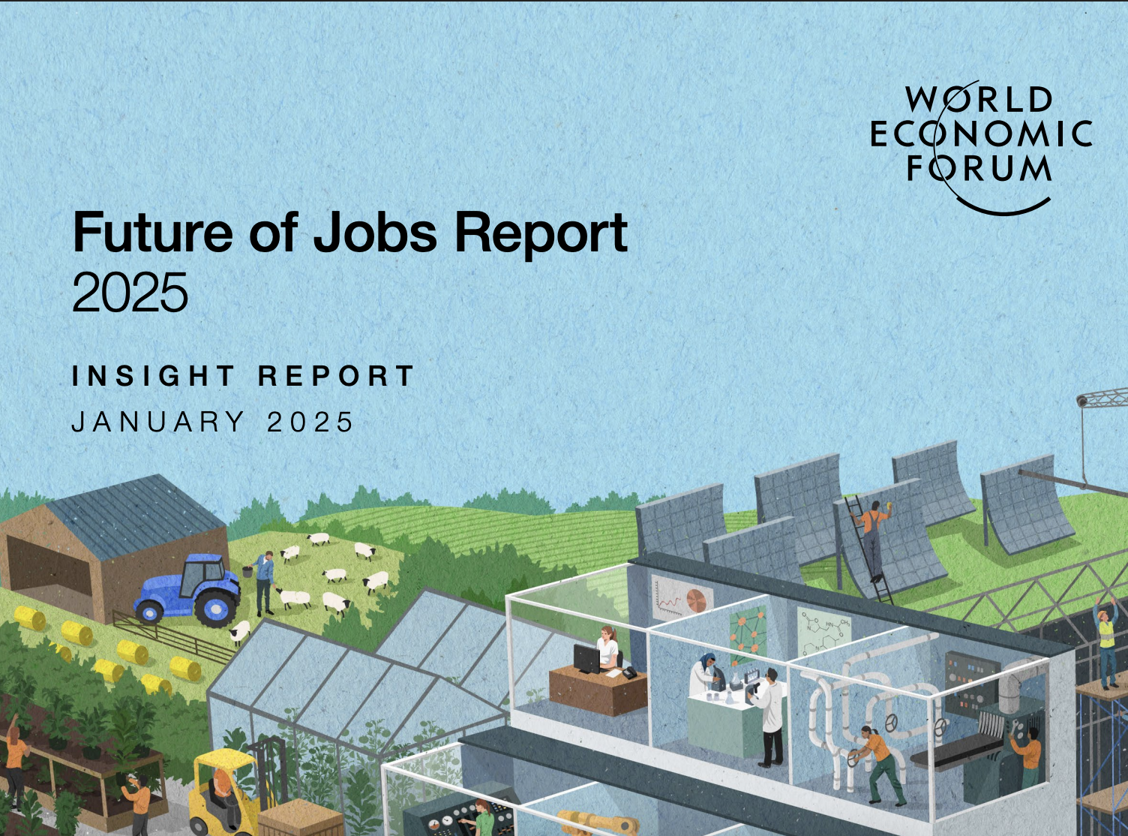
Kompetencje przyszłości - przyszłość studenta
Nowy podział pracy (Człowiek vs Maszyna)
Wzrost znaczenia „AI Literacy”
Masowe przebranżowienie (Reskilling)
Raport Future of Jobs WEF

Slide 35
Pułapka detektorów AI
Niska wiarygodność: częste błędy i fałszywe oskarżenia.
Dyskryminacja językowa: błędy przy tekstach obcokrajowców.
Łatwość obejścia: AI skutecznie naśladuje „ludzki” styl pisania (!).

Slide 36
Od wykrywania AI do projektowania - ocena prac
Stworzenie rubryki oceniania zaprojektowanej przy pomocy AI
Ocenianie procesu (Continuous Feedback) - etapów
Zadania wymagające odniesienia się do konkretnych wydarzeń z sali wykładowej, lokalnych problemów lub własnego doświadczenia.
Prezentacja i obrona (VIVA) = rozmowa ze studentem na temat metodologii i wniosków z jego pracy
Zadania wielomodalne, twórcze

Slide 37
Akademicka uczciwość a AI
Jasne deklaracje kiedy i w jakim zakresie korzystano z pomocy AI (np. przypisy do promptów).
AI jako asystent, nie autor = odpowiedzialność za błędy merytoryczne i logiczne wygenerowane przez AI ponosi wyłącznie student.
Jasne reguły w sylabusie, konkretne granice (kiedy AI jest dozwolone, a kiedy zabronione).

Slide 38
AI w pracy akademickiej
Szybka kwerenda i synteza literatury,
Automatyczne projektowanie sylabusów,
Korekta i redakcja tekstów naukowych,
Generowanie interaktywnych quizów,
Wstępna analiza i wizualizacja danych.

Slide 39
Plan wdrożenia AI we własnej pracy - inspiracje
Krok 1: Automatyzacja biurokracji
Krok 2: Asystent lektur
Krok 3: Bazy ćwiczeń
Krok 4: Personalizacja oceny/feedbacku

Slide 40
Przyszłość uniwersytetu i edukacji
Optymistyczne (UNESCO) | Sceptyczne (m.in. Selwyn)
Pedagogika solidarności i współpracy: Przejście od indywidualnej rywalizacji do wspólnego rozwiązywania problemów przy wsparciu technologii. Ekologia wiedzy i otwartość: Uniwersytet jako węzeł w otwartym ekosystemie, gdzie wiedza jest dobrem wspólnym. Edukacja przez całe życie (lifelong learning): Przekształcenie studiów w model ciągły. | Erozja autorytetu akademickiego: Ryzyko sprowadzenia roli wykładowcy do „kuratora treści”. Komercjalizacja i zależność: Uzależnienie uniwersytetów od infrastruktury wielkich korporacji technologicznych (Big Tech). Degradacja krytycznego myślenia: Pułapka „fast-learningu”

Slide 41


Polecenia książkowe
Dostatek, Ezra Klein i Derek Thompson
Nexus, Yuval Noah Harari

Slide 42
Źródła 1
Bender, Emily M., et al. „On the Dangers of Stochastic Parrots: Can Language Models Be Too Big?” Proceedings of the 2021 ACM Conference on Fairness, Accountability, and Transparency, 2021, pp. 610-623.
Cotton, Debby R. E., et al. „Chatting and Cheating: Ensuring Academic Integrity in the Era of ChatGPT.” Innovations in Education and Teaching International, vol. 61, no. 2, 2024, pp. 228-239. Taylor & Francis Online
European Commission. „Proposal for a Regulation of the European Parliament and of the Council Laying Down Harmonised Rules on Artificial Intelligence (Artificial Intelligence Act).” EUR-Lex, 2021
KRASP. „Wytyczne KRASP dotyczące wykorzystania narzędzi sztucznej inteligencji w szkolnictwie wyższym.” Konferencja Rektorów Akademickich Szkół Polskich, 2023
Learn Prompting. „Intro to Prompt Engineering.” Learn Prompting, 2024
Mollick, Ethan R., i Lilach Mollick. „Assigning AI: Seven Approaches for Students, with Prompts.” Wharton School Research Paper, 2023. SSRN

Slide 43
Źródła 2
Selwyn, Neil. Education and Technology: Key Issues and Debates. 3rd ed., Bloomsbury Academic, 2021.
OpenAI. „Teaching with AI.” OpenAI Blog, 31 sierpnia 2023
Turnitin. „AI Writing Detection: FAQ.” Turnitin Support, 2023
UNESCO. ChatGPT and Artificial Intelligence in Higher Education: Quick Start Guide. United Nations Educational, Scientific and Cultural Organization, 2023
World Economic Forum. The Future of Jobs Report 2025. World Economic Forum

Slide 44
Źródła ilustracji
https://www.empik.com/dostatek-klein-ezra-thompson-derek,p1604614556,ksiazka-p
https://www.empik.com/nexus-krotka-historia-informacji-od-epoki-kamienia-do-sztucznej-inteligencji-harari-yuval-noah,p1530277807,ksiazka-p
https://reports.weforum.org/docs/WEF_Future_of_Jobs_Report_2025.pdf

Slide 45


Autor utworu: Jaśmina Kasenko
CC BY 4.0
Materiał jest udostępniony na licencji Creative Commons Uznanie autorstwa CC BY 4.0
https://creativecommons.org/licenses/by/4.0/deed.pl
Materiał opracowany w związku z realizacją projektu „GreenTechEducation – SGGW dla gospodarki przyszłości ” nr FERS.01.05-IP.08-0330/23

